Slide 1
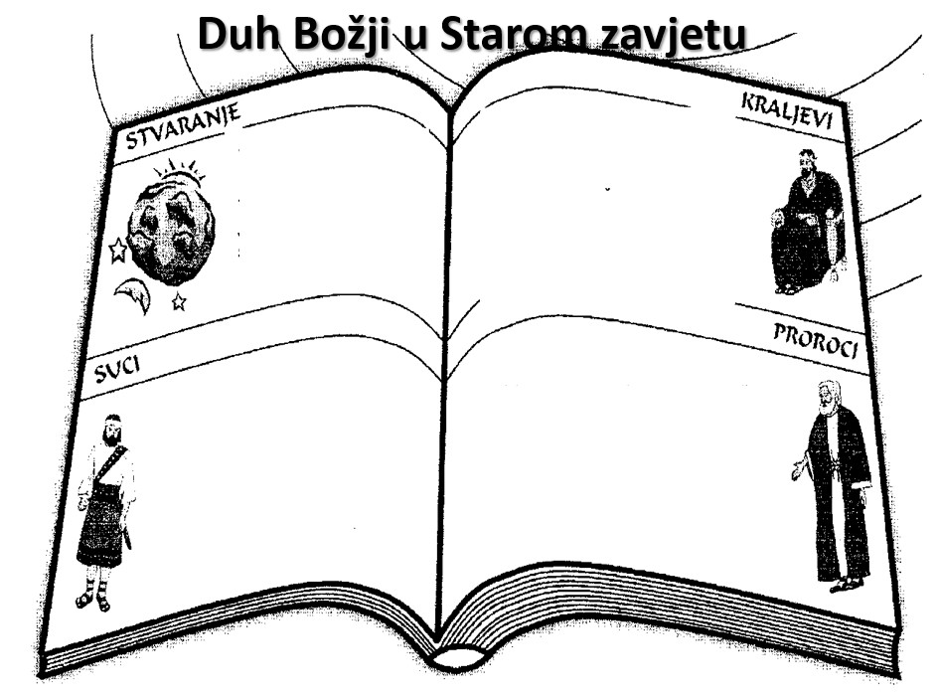
-Kraljevi su nositelji Duha Božjega: oni su pomazivani uljem (ulje je znak jakosti i vlasti, ali i simbol Božje moći i djelovanja Duha na Božjem pomazaniku)
-Duh Božji bio je prisutan već kod stvaranja svijeta
- oživljava čovjeka
-Suci su bili ispunjeni Božjim Duhom i njegovim darovima što ih je činilo hrabrim i neustrašivim braniteljima svoga naroda
-Duh Božji nadahnjuje proroke da ne govore u svoje ime već da govore u Božje ime i prenose mu njegovu poruku

Slide 2
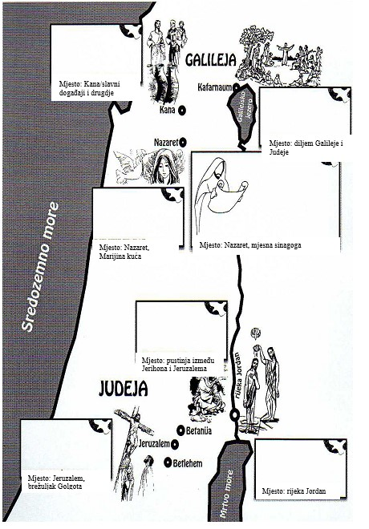
-Isus snagom Duha Svetoga čini čudesa
-Isus u naviještanju Kraljevstva Božjega sve govori i čini u snazi Duha Svetoga
-na početku svoga javnog nastupa otkriva da se na njemu ispunja SZ proroštva o Mesiji koji će biti pomazan Duhom Svetim
-Isus začet po Duhu Svetome
-Duh ga vodi u pustinju gdje ga iskušava Sotona i snagom Duha pobjeđuje Sotonu
-Isus se moli u Duhu Svetome na križu
-kod krštenja Duh Božji potvrđuje Isusa kao Mesiju

Slide 3
Djelovanje Duha Božjega u Isusovu životu
-život Isusa Krista nerazdvojivo je vezan uz Duha koji u njemu prebiva u punini
-Isus začet po Duhu Svetome (Nazaret)
-kod krštenja Duh Božji potvrđuje Isusa kao Mesiju (Jordan)
-na početku svoga javnog nastupa otkriva da se na njemu ispunja
starozavjetna proroštva o Mesiji koji će biti pomazan Duhom Svetim (Nazaret)
-Duh ga vodi u pustinju gdje ga iskušava Sotona i snagom Duha pobjeđuje Sotonu (pustinja)
-Isus u naviještanju Kraljevstva Božjega sve govori i čini u snazi Duha Svetoga
-Isus obećava poslanje Duha Svetoga nad apostole

